Slide 1
第 5 章 图形用户界面设计
高级组件

Slide 2

本章总体纲要
JPanel
JTable
JTabbedPane
Timer

Slide 3
JPanel
JPanel 是一种中间层容器，它能容纳组件并将组件组合在一起，但它本身必须添加到其他容器中使用。
JPanel()：使用默认的布局管理器创建新面板，默认的布局管理器为 FlowLayout。
JPanel(LayoutManagerLayout layout)：创建指定布局管理器的 JPanel 对象。
一个界面只可以有一个JFrame窗体组件，但是可以有多个JPanel面板组件，而JPanel上也可以使用FlowLayout，BorderLayout，GridLayout等各种布局管理器，这样可以组合使用，达到较为复杂的布局效果。

Slide 4
JPanel
JPanel常用方法
方法名及返回值类型 | 说明
Component add(Component comp) | 将指定的组件追加到此容器的尾部
void remove(Component comp) | 从容器中移除指定的组件
void setFont(Font f) | 设置容器的字体
void setLayout(LayoutManager mgr) | 设置容器的布局管理器
void setBackground(Color c) | 设置组件的背景色

Slide 5
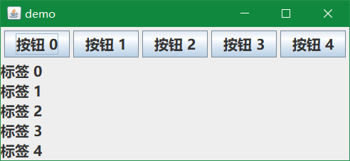
JPanel
使用多个JPanel进行不同布局，框架JFrame为BorderLayout，添加多个JPanel实现横向、纵向不同的布局
Panel.java

Slide 6
本章总体纲要
JPanel
JTable
JTabbedPane
Timer

Slide 7
JTable
JTable 表格是 Swing 新增加的组件，主要功能是把数据以二维表格的形式显示出来，并且允许用户对表格中的数据进行编辑。表格组件是最复杂的组件之一，它的表格模型功能非常强大、灵活而易于执行。由于篇幅有限，本节只介绍默认的表格模型。

Slide 8
JTable-构造
Swing 使用 JTable 类实现表格，常用构造方法如下所示。
JTable()：构造一个默认的 JTable，使用默认的数据模型、默认的列模型和默认的选择模型对其进行初始化。
JTable(int numRows,int numColumns)：使用 DefaultTableModel 构造具有 numRows 行和 numColumns 列个空单元格的 JTable。
JTable(Object[][] rowData,Object[] columnNames)：构造一个 JTable 来显示二 维数组 rowData 中的值，其列名称为 columnNames。

Slide 9
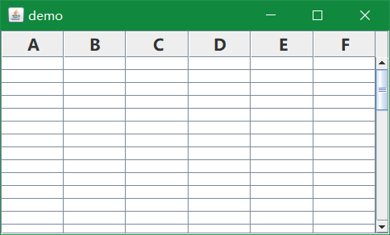
JTable-scroll
创建一个带有滚动条的 JTable 对象非常简单，核心代码如下：
setSize(500, 300);
// 50行，6列
JTable table = new JTable(50, 6);
JScrollPane scrollPane = new JScrollPane(table);
add(scrollPane);

Slide 10
JTable-常用方法1
方法名称 | 说明
getColumnCount() | 返回列模型中的列数
getColumnName(int column) | 返回出现在视图中 column 列位置处的列名称
getRowCount() | 返回 JTable 中可以显示的行数（给定无限空间）
getRowSorter() | 返回负责排序的对象
getSelectedColumn() | 返回第一个选定列的索引，如果没有选定的列， 则返回 -1
getSelectedRow() | 返回第一个选定行的索引，如果没有选定的行， 则返回 -1
getValueAt(int row,int column) | 返回 row 和 column 位置的单元格值

Slide 11
JTable-常用方法2
方法名称 | 说明
isEditing() | 如果正在编辑单元格，则返回 true
selectAll() | 选择表中的所有行、列和单元格
setColumnSelectionInterval(int index0,int index1) | 选择从 index0 到 index1之间（包含两端）的列
setRowSelectionInterval(int index0,int index1) | 选择从 index0 到 index1 之间（包含两端）的行
setTableHeader(JTableHeader tableHeader) | 将此 JTable 所使用的 tableHeader 设置为 newHeader
setUpdateSelectionOnSort(boolean update) | 指定排序后是否应该更新选择
setValueAt(Object a Value,int row,int column) | 设置表模型中 row 和 column 位置的单元格值

Slide 12
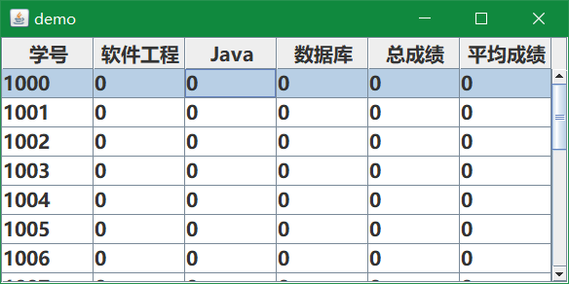
JTable-学生成绩表
使用JTable创建一个6列的表格，添加测试数据，核心代码如下：
TableStudent.java

Slide 13
JTable-学生成绩表
使用JTable创建一个6列的表格，添加测试数据，核心代码如下：
TableStudent.java

Slide 14
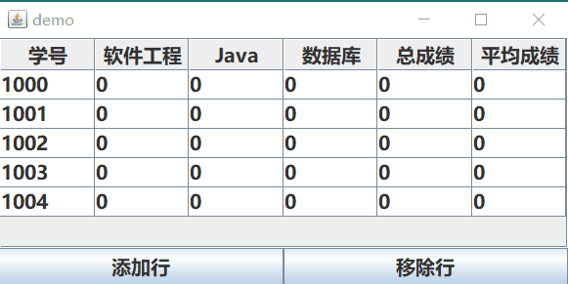
JTable-添加与删除行
在刚刚的案例中添加动作事件，可以对表格进行添加/删除行：
TableStuAction.java

Slide 15
本章总体纲要
JPanel
JTable
JTabbedPane
Timer

Slide 16
JTabbedPane
使用选项卡可以在有限的布局空间内展示更多的内容。Swing 使用 JTabbedPane 类实现选项卡。
JTabbedPane()：创建一个具有默认 JTabbedPane.TOP 布局的空 TabbedPane。
JTabbedPane(int tabPlacement)：创建一个空的 TabbedPane，使其具有以下指定选项卡布局中的一种：JTabbedPane.TOP、JTabbedPane.BOTTOM、JTabbedPane.LEFT 或 JTabbedPane.RIGHT。

Slide 17
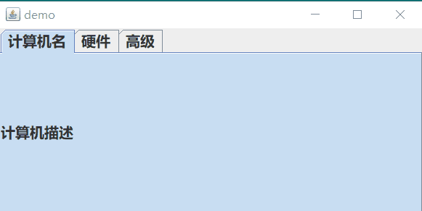
JTabbedPane-案例
创建多个选项卡的面板，核心代码如下：
JTabbedPane tab = new JTabbedPane();
add(tab);// 添加选项卡tab至框架frame
tab.addTab("计算机名", new JLabel("计算机描述"));
tab.addTab("硬件", new JLabel("设备管理器"));
tab.addTab("高级", new JLabel("性能"));

Slide 18
本章总体纲要
JPanel
JTable
JTabbedPane
Timer

Slide 19
Timer定时器
计时器（Timer）组件可以在指定时间间隔触发一个或多个 ActionEvent。设置计时器的过程包括创建一个 Timer 对象，在该对象上注册一个或多个动作侦听器，以及使用 start() 方法启动该计时器。

Slide 20
Timer定时器-构造
创建 Timer 类时要指定一个延迟参数和一个 ActionListener。延迟参数用于设置初始延迟和事件触发之间的延迟（以毫秒为单位）。启动计时器后，它将在向已注册监听器触发第一个 ActionEvent 之前等待初始延迟。第一个事件之后，每次超过事件间延迟时它都继续触发事件，直到被停止。

Slide 21
Timer定时器-方法
方法名称 | 说明
addActionListener(ActionListener 1) | 将一个动作监听器添加到 Timer
getDelay() | 返回两次触发动作事件间延迟，以毫秒为单位
isRunning() | 如果 Timer 正在运行，则返回 true
restart() | 重新启动 Timer，取消所有挂起的触发并使它按初始延迟触发
setDelay(int delay) | 设置 Timer 的事件间延迟，两次连续的动作事件之间的毫秒数
setLogTimers(boolean flag) | 启用/禁用计时器日志
setRepeats(boolean flag) | 如果 flag 为 false，则指示 Timer 只向其监听器发送一次动作事件
start() | 启动 Timer，使它开始向其监听器发送动作事件
stop() | 停止 Timer，使它停止向其监听器发送动作事件

Slide 22
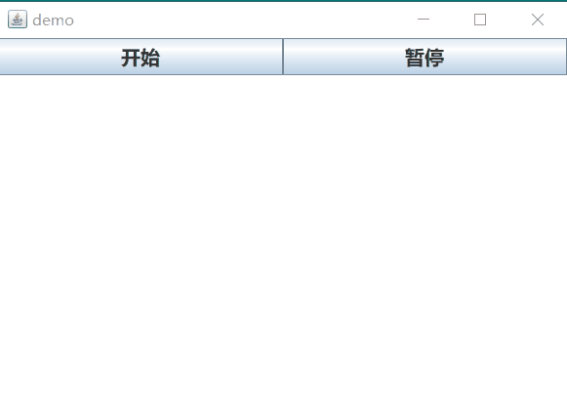
Timer定时器
创建 Timer 对象，并通过按钮控制定时器的启用和停止。
listTimer.java

Slide 23
谢谢
请多指教

